Slide 1
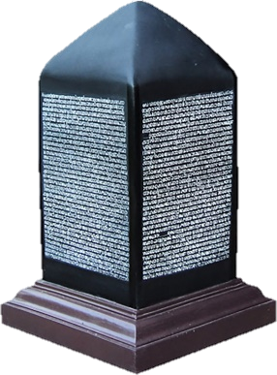
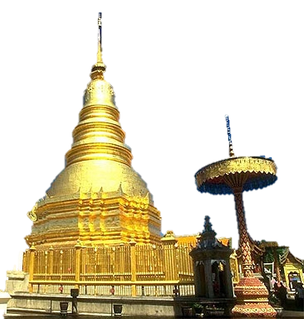
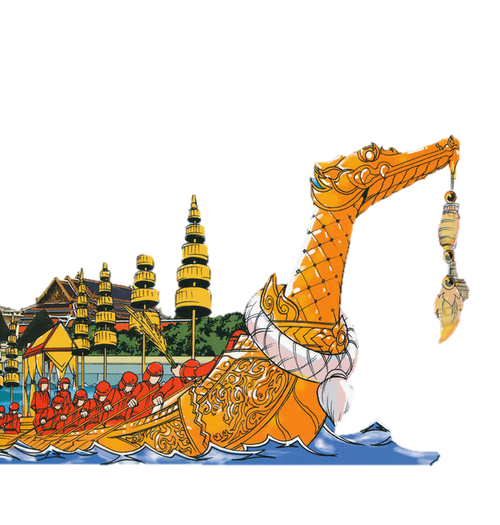
ภาษาในวรรณคดี

Slide 2
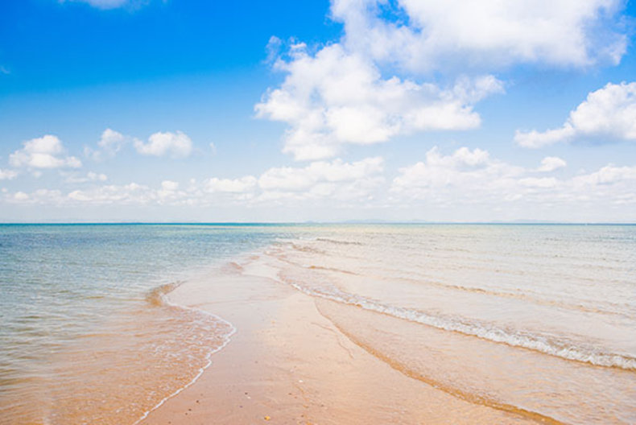
“นางผีเสื้อเหลือโกรธโลดทะลึ่ง โตดังหนึ่งยุคุนธร์ขุนไสล
ลุยทะเลโครมครามออกตามไป สมุทรไทแทบจะล่มถล่มทลาย
เหล่าละเมาะเกาะขวางหนทางยักษ์ ภูเขาหักหินทรายทรุดสลาย
เสียงครึ้กครื้นคลื่อนคลุ้มขึ้นกลุ้มกาย ผีเสื้อร้ายรีบรุดไม่หยุดยืน”
(พระอภัยมณี: สุนรภู่)

Slide 3
ภาษาในวรรณคดี
๑ ร้อยแก้ว (บทละครพูด ร่ายยาว)
๒ ร้อยกรอง (กลอนสุภาพ โคลงสี่สุภาพ กาพย์ยานี ๑๑ กลอนนิราศ กลอนดอกสร้อย)

Slide 4
แม่ลออ. : โธ่! จะอยู่รดน้ำดิฉันหน่อยไม่ได้เทียวหรือคะ ?
นายล้ำ. : ฉันจะขอตริตรองดูก่อน แต่ยังไงๆ ก็ดีถึงฉันจะอยู่รดน้ำหล่อนไม่ได้ ฉันก็คงตั้งใจอวยพรให้หล่อนมีความสุข.
แม่ลออ. : (ไหว้.) ดิฉันรับพรล่วงหน้าไว้ก่อน. คุณพ่อคะ ช่วยพูดจาชวนคุณอาให้อยู่รดน้ำดิฉันหน่อยนะคะ ดิฉันจะเข้าไปในเรือนเสียทีละ คุณพ่อกับคุณอาคงอยากคุยกันอย่างผู้ชายๆ สนุกกว่า.(ออกไปทางประตูซ้าย.)

Slide 5
“...สุดสายนัยนาที่แม่จะตามไปเล็งแล สุดโสตแล้วที่แม่จะรับทราบฟังสำเนียง สุดสุรเสียงที่แม่จะร่ำเรียกพิไลร้อง สุดฝีเท้าที่แม่จะเยื้องย่องยกย่างลงเหยียบดิน ก็สุดสิ้นสุดปัญญาสุดหาสุดค้นเห็นสุดคิด..”
(มหาเวสสันดรชาดก กัณฑ์มัทรี: เจ้าพระยาพระคลัง (หน))

Slide 6
“แล้วสอนว่าอย่าไว้ใจมนุษย์ มันแสนสุดลึกล้ำเหลือกำหนด
ถึงเถาวัลย์พันเกี่ยวที่เลี้ยวลด ก็ไม่คดเหมือนหนึ่งในน้ำใจคน
(พระอภัยมณี: สุนทรภู่)

Slide 7
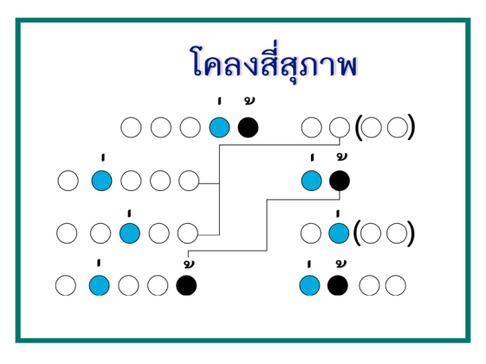
“คุณแม่หนาหนักเพี้ยง พสุธา
คุณบิดรดุจอา- กาศกว้าง
คุณพี่พ่างศิขรา เมรุมาศ
คุณพระอาจารย์อ้าง อาจสู้สาคร”
(โคลงโลกนิติ: สมเด็จพระเจ้าบรมวงศ์เธอ กรมพระยาเดชาดิศร)

Slide 8
“วิชาเหมือนสินค้า อันมีค่าอยู่เมืองไกล
ต้องยากลำบากไป จึงจะได้สินค้ามา
จงตั้งเอากายเจ้า เป็นสำเภาอันโสภา
ความเพียรเป็นโยธา แขนซ้ายขวาเป็นเสาใบ”
(วิชาเหมือนสินค้า: ฟ. ฮีแล)

Slide 9
“วังเอ๋ยวังเวง หง่างเหง่ง! ย่ำค่ำระฆังขาน
ฝูงวัวควายผ้ายลาทิวากาล ค่อยค่อยผ่านท้องทุ่งมุ่งถิ่นตน
ชาวนาเหนื่อยอ่อนต่างจรกลับ ตะวันลับอับแสงทุกแห่งหน
ทิ้งทุ่งให้มืดมัวทั่วมณฑล และทิ้งตนตูเปลี่ยวอยู่เดียว เอย.”
(กลอนดอกสร้อยรำพึงในป่าช้า: พระยาอุปกิต)

Slide 10
๏เดือนสิบเอ็ดเสร็จธุระพระวสา
รับกฐินภิญโญโมทนา ชุลีลาลงเรือเหลืออาลัย
ออกจากวัดทัศนาดูอาวาส เมื่อตรุษสารทพระวสาได้อาศัย
สามฤดูอยู่ดีไม่มีภัย มาจำไกลอารามเมื่อยามเย็น (นิราศภูเขาทอง: สุนทรภู่)

Slide 11
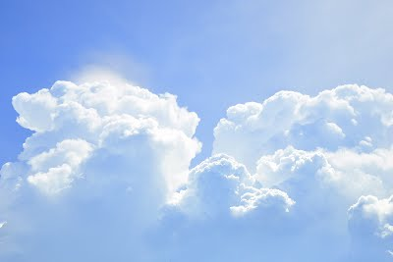
รสวรรณคดีไทย
หมายถึง รสของความไพเราะในการใช้ถ้อยคำให้เกิดความงดงามและเกิดอารมณ์

Slide 12
เสาวรสจนี
นารีปราโมทย์
เสาวรสจนี
เสาวรสจนี
รสวรรณคดี แบ่งออกได้ ๔ รส
เสาวรสจนี
เสาวรสจนี
พิโรธวาทัง
สัลลาปังคพิสัย

Slide 13
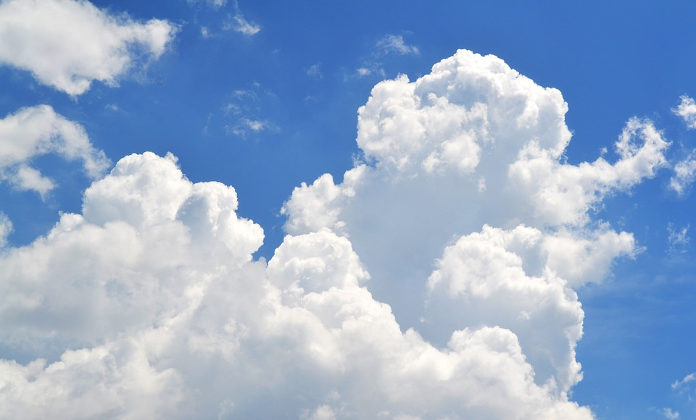
เสาวรสจนี
เป็นลักษณะของรสวรรณคดีแต่ละประเภทเป็นรสความไพเราะเกี่ยวกับการชม ความงาม อาจเป็นความงามของตัวละคร สถานที่ หรือธรรมชาติ

Slide 14
ตัวอย่าง เสารสจนี
บทกษัตริย์ทัศนานางเงือกน้อย ดูแช่มช้อยโฉมลาทั้งเผ้าผม
ประไพพักตร์ลักษณ์ล้ำล้วนขำคม ทั้งเนื้อนมนวลเปลปงออกเต่งทรวง
ขนงเนตรเกศกรอ่อนสะอาด ดังสุรางค์นางนาฏในวังหลวงพระเพลินพิศคิดหมายเสียดายดวง แล้วหนักหน่วงนึกที่จะหนีไป
(สุนทรภู่)

Slide 15
นารีปราโมทย์
คือบทกล่าวข้อความแสดงความรัก เกี้ยวพาราสี และในโอ้โลมปฏิโลมก่อนจะถึงบทสังวาสนั้นด้วย

Slide 16
ตัวอย่าง นารีปราโมทย์
ถึงม้วยดินสิ้นฟ้ามหาสมุทร ไม่สิ้นสุดความรักสมัครสมาน
แม้นเกิดในใต้ฟ้าสุธาธาร ขอพบพานพิศวาสไม่คลาดคลา
แม้นเนื้อเย็นเป็นห้วงมหรรณพ พี่ขอพบศรีสวัสดิ์เป็นมัจฉา
แม้นเป็นบัวตัวพี่เป็นภุมรา เชยผกาโกสุมปทุมทอง
เจ้าเป็นถ้ำไพขอให้พี่ เป็นราชสีห์สมสู่เป็นคู่ครอง
จะติดตามทรามสงวนนวลละออง เป็นคู่ครองพิศวาสทุกชาติไป
(สุนทรภู่)

Slide 17
พิโรธวาทัง
คือการกล่าวข้อความแสดงอารมณ์โกรธ ตัดพ้อ ประชดประชัน กระทบกระเทียบเปรียบเปรย เสียดสี และด่าว่าอย่างรุนแรง

Slide 18
ตัวอย่าง พิโรธวาทัง
เมื่อรักกันไม่ได้ก็ไม่รัก ไม่เห็นจักเกรงการสถานไหน
ไม่รักเราเราจักไม่รักใคร เอ๊ะน้ำตาเราไหลทำไมฤๅ
(สุจิตต์ วงษ์เทศ)

Slide 19
สัสลปังคพิสัย
คือการกล่าวข้อความแสดงอารมณ์โศกเศร้า อาลัยรัก คร่ำครวญหานางอันเป็นที่รัก

Slide 20
ตัวอย่าง สัสลปังคพิสัย
ลำดวนเอ๋ยจะด่วนไปก่อนแล้ว ทั้งเกดแก้วพิกุลยี่สุ่นสี
จะโรยร้างห่างกลิ่นมาลี จำปีเอ๋ยกี่ปีจะมาพบ
(พระบาทสมเด็จพระพุทธเลิศหล้านภาลัย)

Slide 21
“นางผีเสื้อเหลือโกรธโลดทะลึ่ง โตดังหนึ่งยุคุนธร์ขุนไสล
ลุยทะเลโครมครามออกตามไป สมุทรไทแทบจะล่มถล่มทลาย
เหล่าละเมาะเกาะขวางหนทางยักษ์ ภูเขาหักหินทรายทรุดสลาย
เสียงครึ้กครื้นคลื่อนคลุ้มขึ้นกลุ้มกาย ผีเสื้อร้ายรีบรุดไม่หยุดยืน”
(พระอภัยมณี: สุนรภู่)

Slide 22
โวหารภาพพจน์
หมายถึง คำ หรือ กลุ่มคำ ที่สร้างขึ้นจากกลวิธีในการใช้คำ เพื่อให้ปรากฏภาพที่เด่นชัดและลึกซึ้งขึ้นในใจทำให้ผู้อ่านและผู้ฟังเกิดจินตภาพคล้อยตาม การสร้างภาพพจน์เป็นสิลปทางภาษาขั้นสูงของการแต่งคำประพันธ์

Slide 23
การเปรียบสิ่งหนึ่งเหมือนอีกสิ่งหนึ่ง โดยใช้คำเชื่อมเหล่านี้ "เหมือน ราว ราวกับเปรียบ ดุจ ประดุจ ดัง ดั่ง เฉก เช่น เพียง เพี้ยง ประหนึ่ง ถนัด กล เล่ห์ ปิ้มว่า ปาน ครุวนา ปูน พ่าง ละม้าย แม้น" ทนต์แดงดั่งแสงทับทิม เพริศพริ้มเพรารับกับขนง (อิเหนา)
อุปมา

Slide 24
การเปรียบสิ่งหนึ่งเป็นอีกสิ่งหนึ่ง มักใช้คำว่า "คือ" และ "เป็น" เช่น ครูคือเรือจ้าง ทหารเป็นรั้วของชาติ ถึงห้วยโป่งเห็นธารละหานไหล คงคาใสปลาว่ายคล้าย คล้ายเห็น มีกรวดแก้วแพรวพรายรายกระเด็น บ้าง แลเห็นเป็นสีบุษราคัม (นิราศเมืองแกลง)
อุปลักษณ์

Slide 25
คือการสมมุติสิ่งต่าง ๆ ให้มีกิริยาอาการ ความรู้สึกเหมือนมนุษย์ เช่น ดวงตะวัน แย้มยิ้ม, สายลมโลมไล้เอาอกเอาใจพฤกษาลดามาลย์ สัตภัณฑ์บรรพตทั้งหลาย อ่อนเอียงเพียงปลาย ประนอมประนมชมชัย (บทพากย์โขนเรื่องรามเกียรติ์ ตอน ช้างเอราวัณ)
บุคคลวัต

Slide 26
คือการเปรียบเทียบโดยการกล่าวข้อความที่เกินจริง เช่น ร้อนตับแตก, คอแห้งเป็นผง, รักคุณเท่าฟ้า, มารอตั้งโกฎิปีแล้ว ตราบขุนคิริขัน ขาดสลาย ลงแม่ รักบ่หายตราบหาย หกฟ้า สุริยจันทรขจาย จากโลก ไปฤา ไฟแล่นล้างสี่หล้า ห่อนล้างอาลัย (นิราศนรินทร์)
อติพจน์

Slide 27
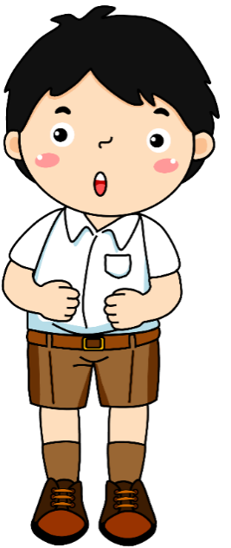
คือการใช้คำหรือวลีที่บ่งลักษณะหรือคุณสมบัติของสิ่งใดสิ่งหนึ่งมาแสดงความหมายแทนสิ่งนั้นทั้งหมด เช่น ใช้ เวที แทน การแสดง ...ว่านครรามินทร์ ผลัดแผ่นดินเปลี่ยนราช เยียววิวาทชิงฉัตร (ลิลิตตะเลงพ่าย)
นามนัย

Slide 28
คือการใช้สิ่งหนึ่งแทนอีกสิ่งหนึ่งที่มีคุณสมบัติหรือลักษณะภาวะบางประการร่วมกันเป็นการสร้างจินตภาพซึ่งใชัรูปธรรมชักนำไปสู่ความหมายอีกชั้นหนึ่ง ส่วนใหญ่มักจะเป็นที่เข้าใจในสังคม เช่น ใช้ ดอกไม้ แทน ผู้หญิง จามจุรี แทน จุฬาลงกรณ์มหาวิทยาลัย รุ้ง แทน ความหวัง พลัง กำลังใจ
สัญลักษณ์

Slide 29
คือการเปรียบเทียบโดยใช้คำเลียนแบบให้เห็นท่าทาง แสง สี ได้ยินเสียงอย่างใดอย่างหนึ่งหรือ หลายอย่างรวมกันก็ได้ มักจะพบในความเป็นธรรมชาติ หรือเครื่องดนตรี เสียงโหม่ง หม่อง ฆ้องตีเคล้าปี่พาทย์ เสียงเตรง เตร่ง ระนาดชัดจังหวะ เสียงตะโพน เท่งติง ติง เท่งป๊ะ เสียงกลองแขก โจ๊ะ จ๊ะ โจ๊ะ โจ๊ะ ( มโหรีชีวิต : แก้วตา ชัยกิตติภรณ์ )
สัทพจน์

Slide 30
แบบฝึกหัดทบทวน เรื่อง โวหารภาพพจน์
๑. ข้อใดมีโวหารภาพพจน์เช่นเดียวกับ “หางนกยูงระย้าเรี่ยคลอเคลียน้ำ” ๑. ก้อยกุ้งปรุงประทิ่นวางถึงลิ้นดิ้นแดโดย ๒. เมื่อลมพัดใบไม้สะบัดโบกมือเรียกใคร ๓. สุดเอยสุดสวาท โฉมประหลาดล้ำเทพอัปสร ๔. เหลือบเห็นสตรีวิไลลักษณ์ พิศพักตร์ผ่องเพียงแขไข
๒. “สายธาราดั่งนาฬิกาแก้ว แว่วแว่วจ๊อกจ๊อกเซาะซอกหิน” ข้อความที่ ขีดเส้นใต้ใช้ภาพพจน์ชนิดใด ๑. สัทพจน์ ๒. สัญลักษณ์ ๓. บุคลวัต ๔. อุปมา

Slide 31
๓. ข้อใดใช้ภาพพจน์แบบอุปลักษณ์ ๑. เธอคือโคมทองของชีวิตพี่ ๒. เสียงรถด่วนขบวนสุดท้าย ๓. ฝากเพลงนี้มากับสายลมผ่าน ๔. หากมีเวลามาเยี่ยมบ้านนาบ้างเธอพี่เน้อ
๔. “ธรรมชาติต่างสลดหมดความคะนองทุกสิ่งทุกอย่าง” เป็นโวหารภาพพจน์ชนิดใด
๑. อุปมา ๒. อุปลักษณ์ ๓. บุคลวัต ๔. สัทพจน์

Slide 32
๕. “บุหลันลอยเลื่อนฟ้าไม่ราคี รัศมีส่องสว่างดั่งกลางวัน” เป็นโวหารภาพพจน์ชนิดใด
๑. อุปมา ๒. อุปลักษณ์ ๓. บุคลวัต ๔. สัทพจน์
๖. “เธอคือสายน้ำฉ่ำชื่นใจ จากวันนี้ไปฉันไม่ทุกข์ตรม” เป็นโวหารภาพพจน์ชนิดใด
๑. อุปมา ๒. อุปลักษณ์ ๓. บุคลวัต ๔. สัทพจน์
๗. “น้ำพุพุ่งซ่าไหลมาฉาดฉาด เห็นตระการมันไหลจอกโครมจอกโครม” เป็นโวหารภาพพจน์ชนิดใด
๑. อุปมา ๒. อุปลักษณ์ ๓. บุคลวัต ๔. สัทพจน์

Slide 33
๘. นวนิยายเรื่องใดผู้แต่งตั้งชื่อเรื่องโดยใช้ภาพพจน์แบบปฏิพากย์ ๑. เขียนฝันด้วยชีวิต ๒. เก้าอี้ขาวในห้องแดง ๓. เด็ดดอกฟ้า ๔. หงส์สะบัดลาย
๙. ข้อใดใช้โวหารเกินจริง ๑. โอ้โอ๋อกพระชนกชนนีนี้จะแตกคราสักเจ็ดภาคภินทนาการ ๒. พลางโอบอุ้มจุมพิตพักตร์พระหลานรักสองสายสมรเสมอเนตร ๓. พระหลานหลวงประโคมดุริยะดนตรีแตรสังข์ทั้งปวงกึกก้องทั้ง ห้องพระโรงชัย ๔. ก็เหตุไฉน จึ่งไอ้พวกพาลมิจฉาชาติชวนกันสรรแสร้งแกล้ง สบประมาทนินทาต่อหน้าพระที่นั่ง

Slide 34
ให้ นักเรียนดาวน์โหลดเอกสาร เรื่อง “ใบงานภาษาในวรรณคดี” ใน Website ครู พิมพ์คำตอบแปลงไฟล์มาเป็น File-PDF ส่งใน เมลล์ beaurak.na@ssru.ac.th
การบ้าน

